Slide 1
Des classifications
Des Algues
Des Eponges
Pb2
Commission Biologie de la Loire
Yves Deschomets

Slide 2
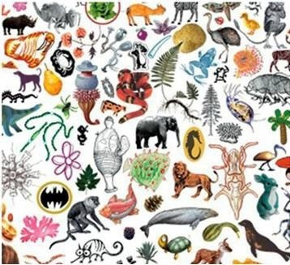

Des classifications

Slide 3
Plan
Histoire des classifications
La cladistique

Slide 4
Histoire des classifications

Slide 5
Depuis l’antiquité les hommes ont classé les plantes.
Cela était nécessaire :
  plantes aromatiques
  plantes médicinales
La classification des animaux est venue beaucoup plus tard
Elle a évoluée en fonction des progrès de la science

Slide 6
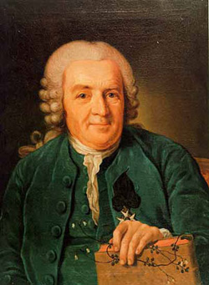
Linné, Suédois, est le père de la classification dite classique
Il pensait que les espèces végétales et animales avaient été créés par Dieu et ne s’étaient pas transformées au cours du temps. (théorie du fixisme)
1702-1778
Il a classé les espèces selon des critères morphologiques.
Il a utilisé le latin qui était considéré comme une langue noble

Slide 7
Il a établi 7 échelons dans la classification.
7 est un nombre parfait selon la bible.
Pour le poulpe
Règne : Animal
Embranchement : Mollusques
Classe : Céphalopodes
Ordre : Octopodes
Famille : Octopodidés
Genre : Octopus
Spécification : vulgaris
Binôme désignant l’’espèce
Octopus vulgaris
Il répartit les êtres vivants en deux 2 règnes
Végétal
Animal

Slide 8
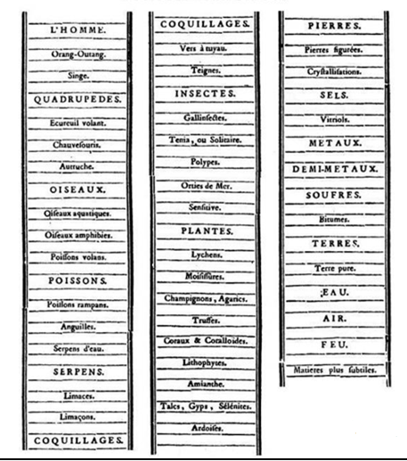
Une échelle
En 1760 Charles Bonnet , naturaliste Suisse, faisait une classification en forme d’échelle
Cela marquait l’idée que les différents éléments étaient une graduation dont le sommet était l’homme

Slide 9
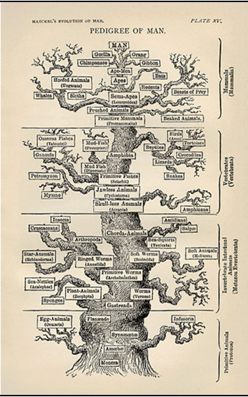
Un arbre au XIX siècle (animaux)
L’homme était toujours au sommet
Mammifères
Vertébrés
Invertébrés
Unicellulaires

Slide 10
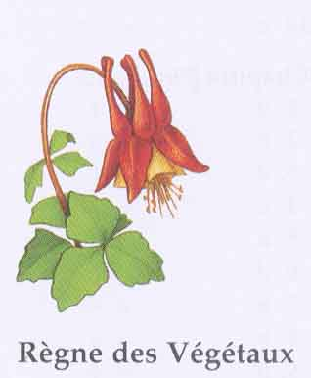
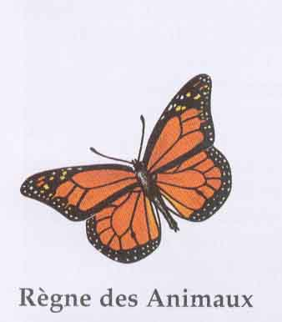
Donc Linné séparait les êtres vivants en 2 règnes.
Division en 2 : Végétaux / Animaux

Slide 11
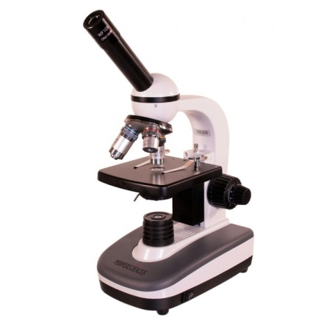
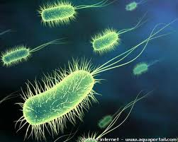
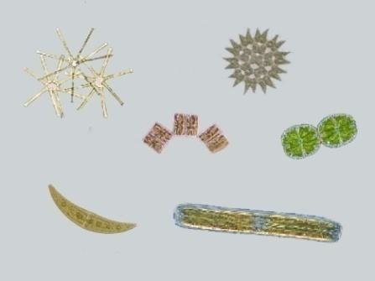
Le microscope a permis de découvrir les organismes uni cellulaire
Il était impossible de faire entrer les organismes unicellulaires dans la division : végétal / animal
Division en 2 : Unicellulaire / Pluricellulaires

Slide 12
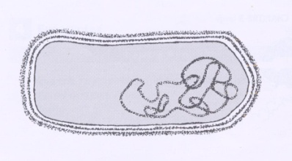
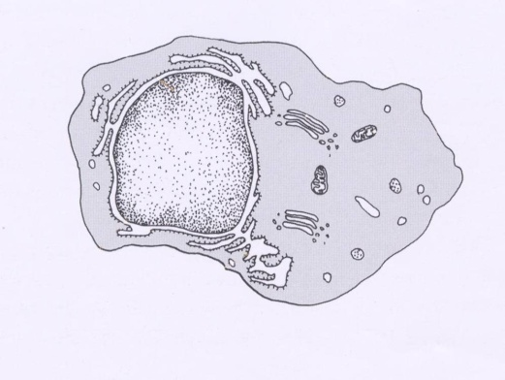
Vers le milieu du XX ème siècle,le microscope électronique a permis, aux scientifiques de découvrir 2 cellules différentes.
La cellule procaryote
« qui vient avant les eucaryotes »
La cellule eucaryote
« noyau vrai »
matériel génétique
0,2–2,0 µm
10–100 µm
le matériel génétique est libre dans la cellule.
les chromosomes sont contenus dans un noyau.
Division en 2 : Procaryotes / Eucaryotes

Slide 13
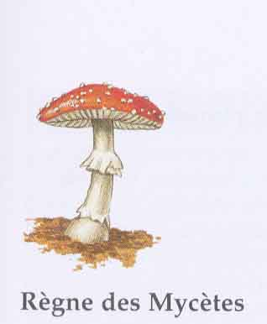
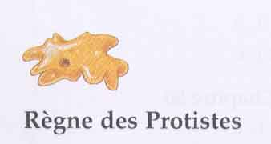
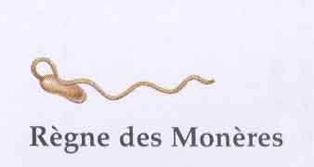
Ces 3 divisions en 2 = > Des scientifiques proposent un monde du vivant à 5 règnes
Ils se nourrissent par absorption
Organismes pluricellulaires
Eucaryotes
Organismes unicellulaires
Procaryotes
Ce sont les bactéries
Et les virus ?

Slide 14
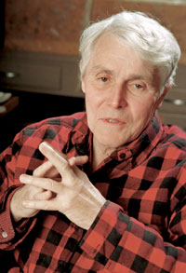
1950 = >les scientifiques divisaient les êtres vivants en 2 :
  les Eucaryotes
  - les Procaryotes
Carl Woese (microbiologiste américain) a étudié la parenté des êtres vivants
Il a mis en évidence en 1970 que les Procaryotes devaient être divisés en 2
  les bactéries (Eubactéries)
  les Archéobactéries appelées aussi Archées
1928 - 2012
Les Bactéries ont une paroi cellulaire plus rigide que celle des Archées.

Slide 15
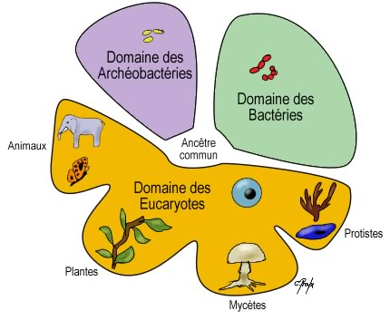
Il y a donc 3 domaines du vivant.
Tous les êtres vivants ont un ancêtre commun.
Il est appelé LUCA .
En français :
Le dernier ancêtre commun universel.

Slide 16
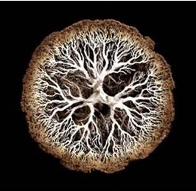
Le buisson du vivant
espèces actuelles
cellule originelle
LUCA
les 3 lignées cellulaires
espèces éteintes
L’homme est au même niveau que n’importe quelle espèce

Slide 17
La cladistique

Slide 18
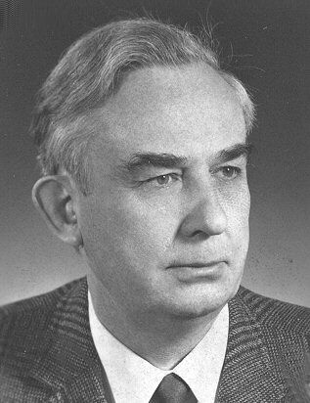
La cladistique a été présentée dans les années 1950 par Willi Henning (Allemand, il a étudié les insectes)
Cette théorie cherche à établir les relations de parenté entre les différentes espèces en regardant la génétique
Elle montre l'évolution des espèces
1913-1976
Elle est composée de taxons ou clade qui regroupent toutes les espèces qui sont issus d’un même ancêtre.
Cet ancêtre est marqué par une innovation évolutive

Slide 19
Elle se présente sous forme de diagramme.
Séparation de lignées
Taxon A
Taxon B
Groupes frères
Taxon C
Taxon D
Taxon E
Taxon F
Taxon G
Représente l’ancêtre commun des taxons de A à G
Embranchement non résolu

Slide 20
Les descendants de LUCA
Certains scientifiques pensent que les Archées et les Eucaryotes sont 2 groupes frères
Eubactéries
LUCA
Archées
Eucaryotes
D’autres plus prudents pensent que la bifurcation est non résolue
Eubactéries
LUCA
Archées
Eucaryotes

Slide 21
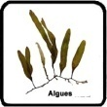
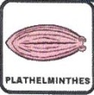
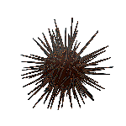
Application sur notre arbre
Végétaux
Cellule Eucaryote ancestrale
Éponges
Cnidaires
Animaux à plusieurs
cellules
Vers plats
Annélides
Vrais tissus
Mollusques
Bryozoaires
Bilatéraux
Arthropodes
Représente l’ancêtre commun de toutes les espèces ayant des cellules Eucaryote
Échinodermes
Tuniciers
Chordés
Poissons
Cartilagineux
Vertébrés
Animaux
osseux
Poissons Osseux
ARBRE Pb1
Tétrapodee

Slide 22
Application sur notre arbre
Végétaux
Cellule Eucaryote ancestrale
Éponges
Cnidaires
Animaux à plusieurs
cellules
Vers plats
Annélides
Vrais tissus
Mollusques
Bryozoaires
Bilatéraux
Arthropodes
Échinodermes
Tuniciers
Chordés
Bifurcation de lignées
Poissons
Cartilagineux
Vertébrés
Animaux
osseux
Poissons Osseux
Tétrapodee

Slide 23
Application sur notre arbre
Végétaux
Cellule Eucaryote ancestrale
Éponges
Cnidaires
Animaux à plusieurs
cellules
Vers plats
Annélides
Vrais tissus
Mollusques
Bryozoaires
Bilatéraux
Arthropodes
Échinodermes
Embranchement non résolu
Tuniciers
Chordés
Poissons
Cartilagineux
Vertébrés
Animaux
osseux
Poissons Osseux
Tétrapodee

Slide 24
Application sur notre arbre
Végétaux
Cellule Eucaryote ancestrale
Éponges
Cnidaires
Animaux à plusieurs
cellules
Vers plats
Annélides
Vrais tissus
Mollusques
Bryozoaires
Bilatéraux
Arthropodes
Échinodermes
Tuniciers
Chordés
Poissons
Cartilagineux
Vertébrés
Animaux
osseux
Poissons Osseux
Tétrapodee

Slide 25
Nous allons reprendre l’arbre (niveau PB2) au fur et à mesure des embranchements étudiés

Slide 26
Questions ?

Slide 27
Les Algues

Slide 28
Plan
Photosynthèse
Généralité
                Caractéristiques
                Habitats
Nutrition
Reproduction
Classification et principales algues
Plantes à fleurs

Slide 29
La photosynthèse

Slide 30
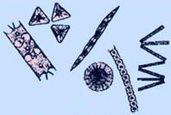


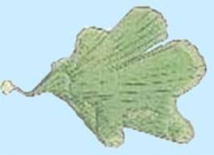
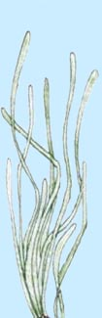
Photosynthèse
eau
cyanobactérie
phytoplancton
Lumière
algues
matière
organique
Gaz carbonique
oxygène
chloroplaste
Sels minéraux
Les organismes photosynthétiques sont dit autotrophes
plantes

Slide 31
Généralités
caractéristiques

Slide 32
Algues
Généralités
40 000 espèces
80 % sont unicellulaires ( phytoplancton dont les diatomées et les zooxanthelles)
20 % son benthiques
Elles possèdent des pigments qui leur permet de réaliser la photosynthèse

Slide 33
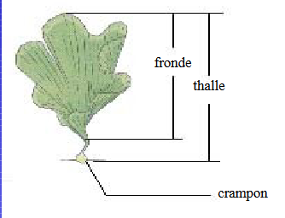
Algues
Généralité- Caractéristiques
Les algues sont des thallophytes avec champignons et les lichens
Le thalle est un simple assemblage de cellules.
Il possède :
une fronde
un stipe
un système de fixation
stipe

Slide 34
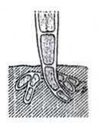
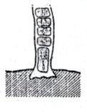
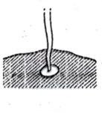
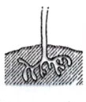
Algues
Généralité- Caractéristiques
Le thalle possède des systèmes de fixations différents
cellule basale dilatée
crampons
disque
rhysoïdes

Slide 35
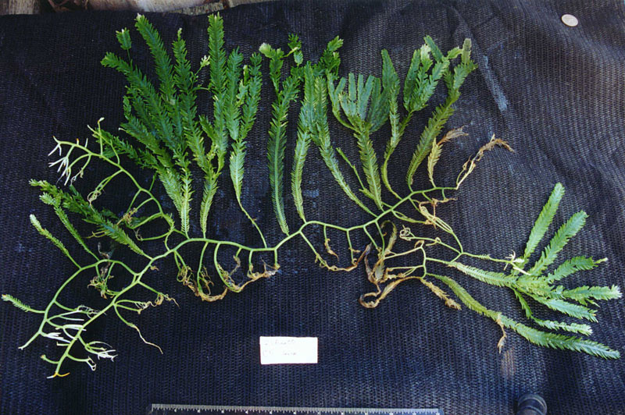
Algues
Généralité- Caractéristiques
Le thalle possède des systèmes de fixations variés
stolons

Slide 36
Généralités
habitats

Slide 37
Algues
Généralités / Habitat / la lumière
Les algues sont dépendantes de la lumière pour leur photosynthèse. Cependant on distingue
les algues photophylles
les algues sciaphiles
On ne rencontre pas d’algues au-delà de 100m

Slide 38
Algues
Généralités / Habitat / Substrat dur
Algues benthiques
Couleurs en fonction des pigments qu’elles possèdent
chlorophylle (vert) => algues vertes
pigment jaune => algues brunes
pigment rouge => algues rouges

Slide 39
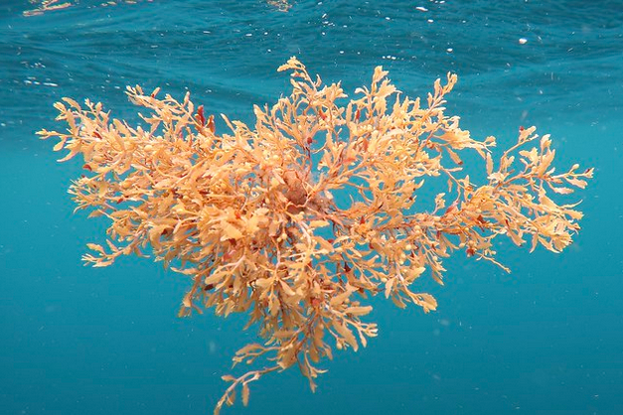
Algues
Généralités / Habitat / Pleine eau
Algues pélagiques
Algues unicellulaires qui constituent le phytoplancton.
Ce sont notamment les diatomées (de 2 microns à 0,5 mm).
Il existe aussi de grandes algues
comme les sargasses .
Arrachées, elles sont
portées par des flotteurs.

Slide 40
Algues
Généralités / Habitat / Tissus d’animaux
Zooxantelles
Elles vivent dans les coraux par exemple

Slide 41
Nutrition

Slide 42
Algues
Nutrition
Chaque cellule du thalle réalise
la photosynthèse
ainsi que la respiration

Slide 43
Reproduction

Slide 44
Algues
Reproduction
1/ Multiplication asexuée
  Multiplication végétative
Une partie du thalle se détache, se fixe et donne un autre individu (identique génétiquement)
  Production de spores
  La spore donne directement un nouvel individu

Slide 45
Algues
Reproduction
2/ Reproduction sexuée
Fusion de gamètes male et femelle qui donne un œuf (zygote)
Les gamètes sont fabriquées par les gamétophytes.
Les gamétocystes sont des sacs contenant les gamètes
Exemple : acétabulaire

Slide 46
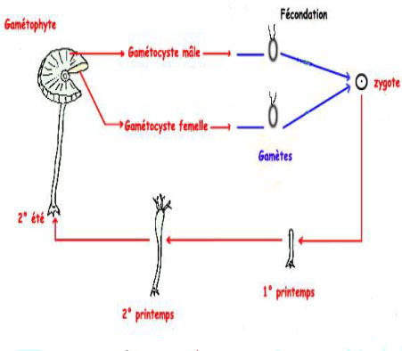
Acétabulaire

Slide 47
Algues
Reproduction
3/ Reproduction sexuée et asexuée
Dans beaucoup de cas il y a alternance entre gamètes et spores
Exemple : le cycle de la laitue de mer

Slide 48
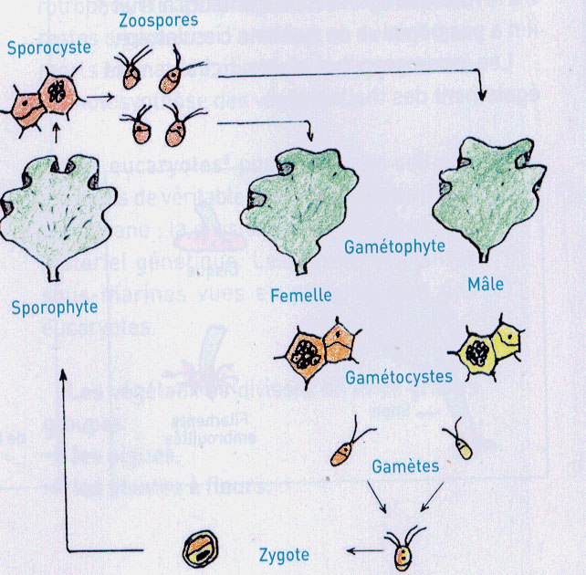
Laitue de mer

Slide 49
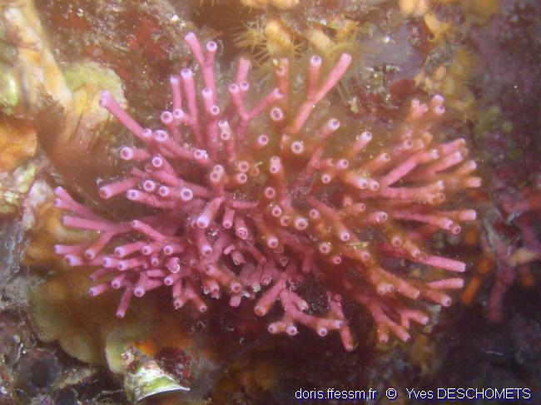
Algues
Reproduction
3/ Reproduction sexuée et asexuée
Dans beaucoup de cas il y a alternance entre gamètes et spore
Exemple : le cycle de la laitue de mer
Dans certains cas, le cycle de vie comprend 2 formes différentes :
le gamétophyte (la photo)
et une forme filamenteuse
microscopique
Tricléocarpe fragile

Slide 50
Algues
Reproduction
4/ Formation de spores résistantes
Quand les conditions sont défavorables, certaines cellules du thalle donnent des spores particulières qui germeront quand les conditions redeviendront favorables

Slide 51
Classification et principales algues

Slide 52
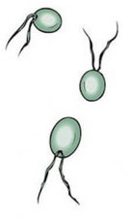
Algues
gamètes
Végétaux
Bichontes
2 flagelles
Eucaryotes

Slide 53
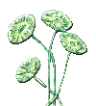
Algues vertes
Lignée verte
-900 Ma
Algues vertes
-900 Ma
Eucaryotes
Plus ancien fossile connu

Slide 54
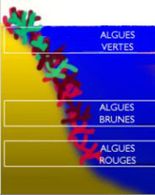
Algues vertes
La chlorophyle
La chlorophylle capte la lumière jusqu’à 10 m.
10 m
100 m

Slide 55
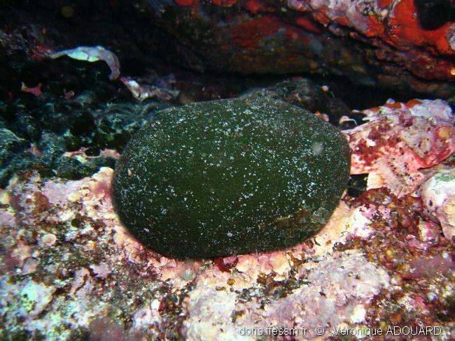
Algues vertes
Habitat / Algues benthiques
Algues vertes
Béret basque
Codium bursa

Slide 56
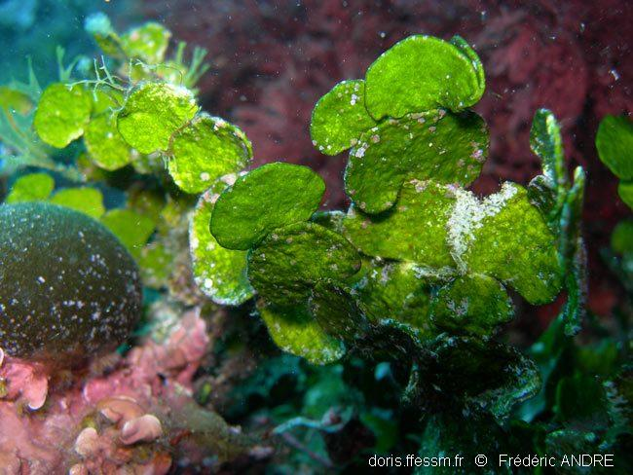
Algues vertes
Habitat / Algues benthiques
Algues vertes
Monnaie de Poséidon
Halimeda tuna

Slide 57
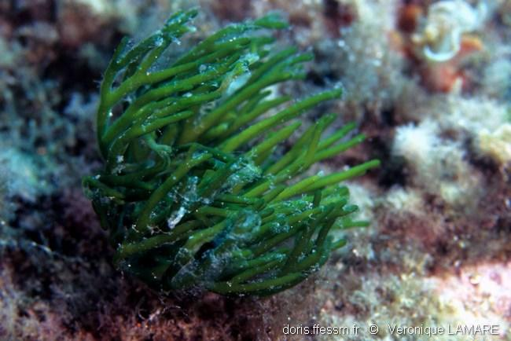
Algues vertes
Habitat / Algues benthiques
Algues vertes
Codium fragile
Codium fragile

Slide 58
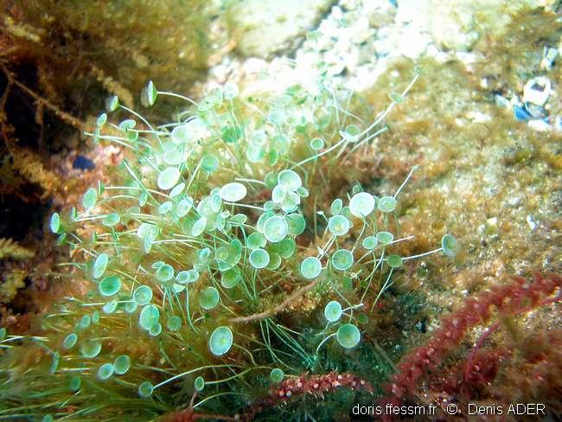
Algues vertes
Habitat / Algues benthiques
Algues vertes
Acétabulaire
Acetabularia acetabulum
Une seule cellule
Le chapeau contient les organes reproducteurs

Slide 59
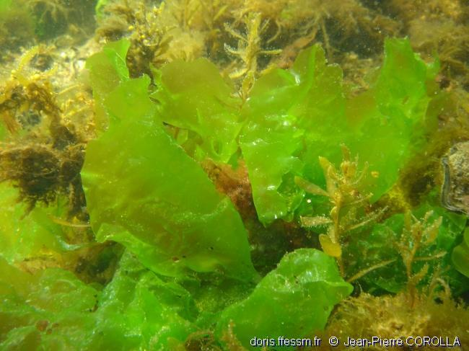
Algues vertes
Habitat / Algues benthiques
Algues vertes
Laitue de mer
Ulva lactuca

Slide 60
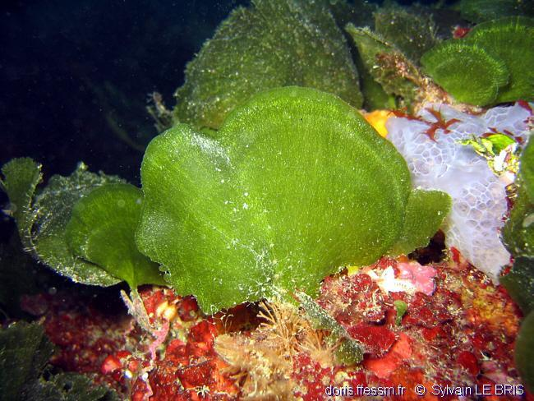
Algues vertes
Habitat / Algues benthiques
Algues vertes
Udotée
Udotea petiolata

Slide 61
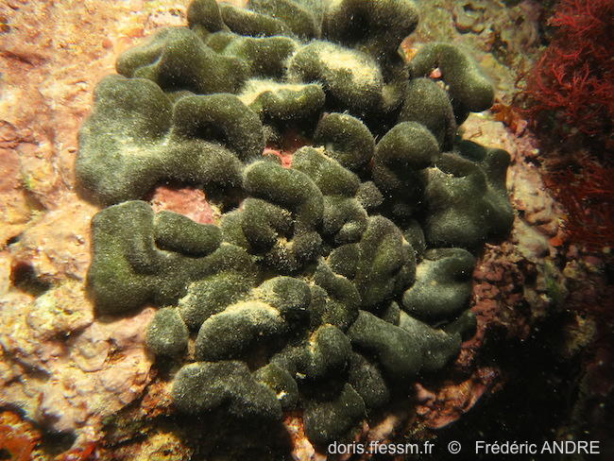
Algues vertes
Habitat / Algues benthiques
Algues vertes
Codium étalé
Codium effusum

Slide 62
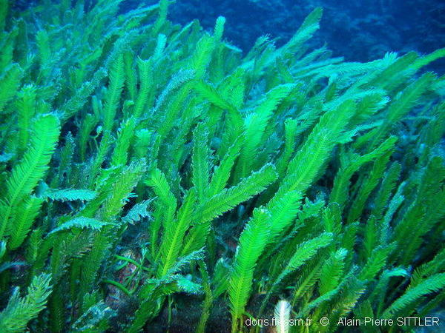
Algues vertes
Habitat / Algues benthiques
Algues vertes
Caulerpe à feuille d’If
Caulerpa taxifolia
Espèce introduite
Monaco (1984)
Reproduction asexuée

Slide 63
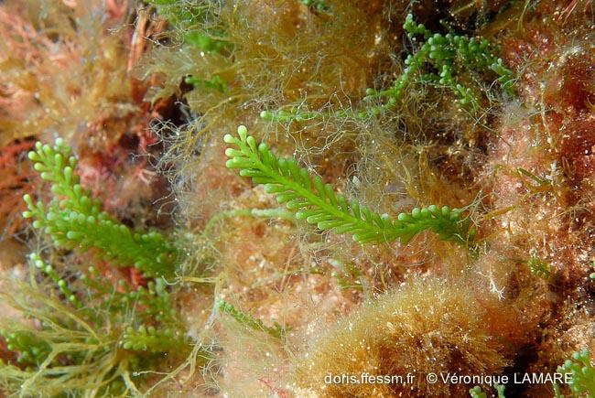
Algues vertes
Habitat / Algues benthiques
Algues vertes
Caulerpe cylindracée
Caulerpa cylindracée
Espèce introduite
Reproduction sexuée

Slide 64
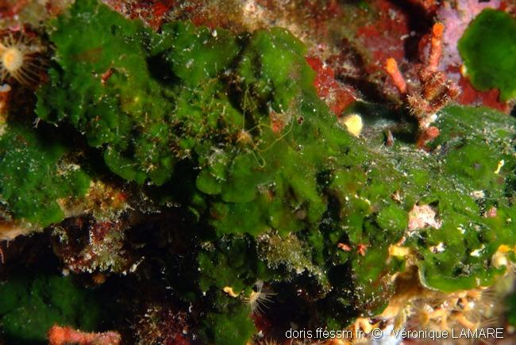
Algues vertes
Habitat / Algues benthiques
Algues vertes
Palmophylle
Palmophyllum crassum

Slide 65

Algues brunes
Lignée verte
-900 Ma
Algues vertes
-900 Ma
Algues brunes
Lignée brune
Eucaryotes
-700 Ma

Slide 66
Algues brunes
Habitat / la lumière
10 m
Un pigment brun permet de capter la lumière entre 0 et 20 m
100 m

Slide 67
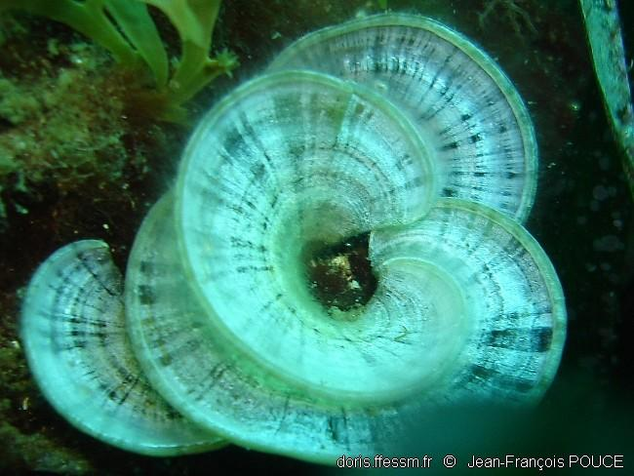
Algues
Habitat / Algues benthiques
Algues brunes
Padine
Padina pavonica

Slide 68
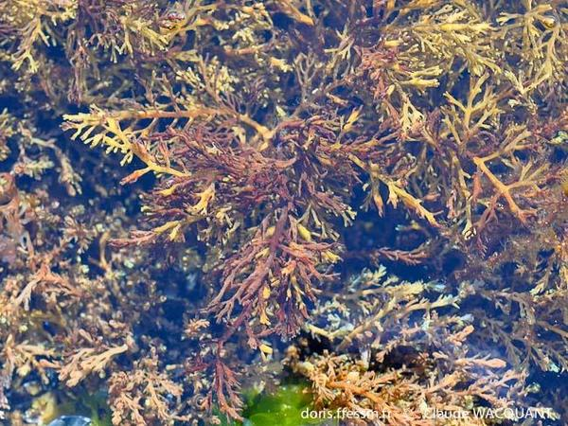
Algues
Habitat / Algues benthiques
Algues brunes
Cystoseire applatie
Cystoseira compressa

Slide 69
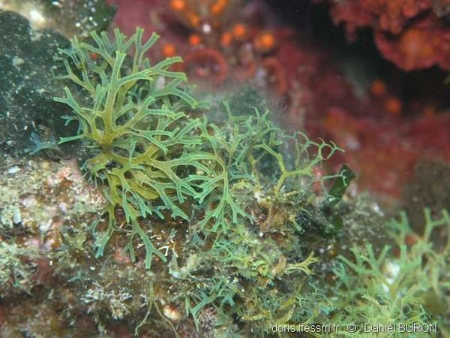
Algues
Habitat / Algues benthiques
Algues brunes
Dictyote
Dictyota dichotoma

Slide 70

Algues brunes
Habitat / Algues benthiques
Algues brunes
Sargasse commune
Sargassum vulgare

Slide 71
Algues brunes
Lignée verte
-900 Ma
Algues vertes
-900 Ma
Algues brunes
Lignée brune
Diatomées
Eucaryotes
-700 Ma

Slide 72


Algues brunes
Habitat / Algues pélagiques
Diatomées
Représentent 40 % de la production primaire
Elles possèdent une coquille siliceuse
coquille siliceuse
2 microns à 0,5 mm
350 millions d’années
Diatomées marines

Slide 73
Algues brunes
Lignée verte
-900 Ma
Algues vertes
-900 Ma
Algues brunes
Lignée brune
Diatomées
Eucaryotes
-700 Ma
Zooxantelles

Slide 74

Algues brunes
Habitat / Algues symbiotiques
Algues unicellulaires : zooxantelles
Elles vivent dans les tissus
des coraux, mais aussi
de certains autres animaux
(l’éponge pierre, l’anémone
verte ) etc
Elles apportent à leurs hôtes des produits de la photosynthèse
Symbiose

Slide 75
Algues rouges
-590 Ma
Algues rouges
Lignée verte
-900 Ma
Algues vertes
-900 Ma
Algues brunes
Lignée brune
Diatomées
Eucaryotes
-700 Ma
Zooxantelles

Slide 76
Algues
Habitat / la lumière
10 m
Un pigment rouge permet de capter la lumière encore plus profondément
100 m

Slide 77


Algues rouges
Habitat / Algues benthiques
Algues rouges
Algue à crochets
Asparagopsis armata
Espèce introduite
Originaire d'Australie
Sur nos côtes depuis 1925

Slide 78

Algues
Habitat / Algues benthiques
Algues rouges
Shérocoque
Sphaerococcus coronopifolius

Slide 79

Algues
Habitat / Algues benthiques
Algues rouges
Pessonnelia
Peyssonnelia squamaria

Slide 80

Algues
Habitat / Algues benthiques
Algues rouges
Janie rouge
Jania rubens

Slide 81

Algues
Habitat / Algues benthiques
Algues rouges
Algue feuille de pierre encorbellée
Lithophyllum stictiforme

Slide 82

Algues
Habitat / Algues benthiques
Algues rouges
Grand mésophylle
Mesophyllum expansum

Slide 83
Algues
Habitat / Algues benthiques
Algues rouges
Tricléocarpe fragile
Tricleocarpa fragilis

Slide 84

Algues
Habitat / Algues benthiques
Algues rouges
Amphiroa sciaphile
Amphiroa cryptarthrodia

Slide 85
Plantes à fleurs
-590 Ma
Algues rouges
Lignée verte
-900 Ma
Algues vertes
-900 Ma
-135 Ma
Plantes
Bichontes
Algues brunes
Lignée brune
Diatomées
Eucaryotes
-700 Ma
Zooxantelles
Unichontes
Métazoaires
-540 Ma

Slide 86
Plantes à fleurs
Elles forment des herbiers
Elles possèdent
des racines
des tiges
des fleurs et des fruits
vraisemblablement des tissus et un système circulatoire des plantes terrestres, adaptés à la vie marine
reproduction sexuée et asexuée (bouturage)

Slide 87

Herbier de Posidonie
Feuilles de 1cm de large et 20 à 100 cm de long

Slide 88

Herbier de Cymodocées
Principalement entre la côte et les Posidonies
Feuille de 3 à 4 mm de large et jusqu’à 40 cm de long

Slide 89

Herbier de Zostère marine
Jusqu’à 10 m de profondeur
Feuille de 4 à 10 mm de large et de 20 à 120 centimètres de longueur.

Slide 90

Herbier de Zostère naine
Faible profondeur
Feuille de 1,5 mm de large et de 20 centimètres de longueur.

Slide 91
Algues bleues
Cyanobactérie
Eubactéries
Taxon des Eubactéries
3,5 milliards d’années
A l’origine de l’oxygène sur terre
Se reproduisent par division cellulaire
Pélagique (plancton), Benthique
ou symbiotique (association)
LUCA
Archées
Eucaryotes
matériel génétique
0,2–2,0 µm
Cellule procaryote

Slide 92
Questions ?

Slide 93
EPONGES

Slide 94
Plan
Embryologie
Généralités
Anatomie
Nutrition
Reproduction
Associations
Classification

Slide 95
Embryologie

Slide 96
Embryologie des métazoaires
L’embryologie est l’étude du développement de l’œuf.
Les différentes étapes se déroulent de la même façon chez tous les Métazoaires.
Elle montre les liens de parenté entre les Métazoaires adultes.
Métazoaires = animaux à plusieurs cellules

Slide 97
Embryologie des métazoaires
Elle se déroule en 4 étapes
  La fécondation
  La segmentation
  La gastrulation
  L’orgagénèse

Slide 98

Embryologie des métazoaires
La fécondation
Fusion entre le spermatozoïde et l’ovule
Fécondation se déroule dans
l’eau (huitre)
l’utérus (dauphin)

Slide 99



Embryologie des métazoaires
La segmentation
  - Elle a lieu plusieurs fois
  - Puis elle change de forme pour donner la morula.
  Puis une cavité se forme (blastocèle).
  Ce stade s’appelle la blastula
blastocèle
la morula
la blastula

Slide 100


Embryologie des métazoaires
La gastrulation
  Invagination pour former la gastrula
  Formation de 2 couches de cellules
  Endoblaste
  Ectoblaste
la gastrula
blastocèle
endoblaste
ectoblaste
archentéron
blastopore

Slide 101
Embryologie des métazoaires
Elle se déroule en 4 étapes
  L’organogénèse
  Un 3ème feuillet se forme
Eponges
Cnidaires
Cténophores
Embryologie s’arrête à la gastrulation
la gastrula

Slide 102
Généralités

Slide 103


Généralités
3000 espèces dont 300 espèces dans les eaux françaises
Fixées sur un substrat dur
Formes et couleurs variées
Encroutante
Formée de lobes
Eponge encroutante orange
Agélas

Slide 104


Généralités
3000 espèces dont 300 espèces dans les eaux françaises
Fixées sur un substrat dur
Formes et couleurs variées
Ayant des ramifications
Formée d’un amas de tubes
Axinelle commune
Clathrine jaune

Slide 105


Généralités
3000 espèces dont 300 espèces dans les eaux françaises
Fixées sur un substrat dur
Formes et couleurs variées
Marbrée
En forme de boule
Eponge rognon
Eponge cornée noire

Slide 106

Généralités
3000 espèces dont 300 espèces dans les eaux françaises
Fixées sur un substrat dur
Formes et couleurs variées
Perforantes
Clione verte

Slide 107

Généralité
L’eau
rentre par les pores inhalants (ostioles)
ressort par les oscules
Des cellules flagellées
(les choanocytes)
créent le courant d’eau
captent la nourriture

Slide 108
Anatomie

Slide 109

Anatomie
atrium
atrium
atrium
3 types d’organisations
Plus souvent les types Sycon et Leucon

Slide 110

Anatomie
ectoblaste
ectoderme
endoblaste
endoderme
blastocèle
mésoglée
endoderme
ectoderme
mésoglée

Slide 111
Anatomie
Les cellules ne forment pas des tissus
Les liaisons entre elles ne sont pas stables. (animaux atissulaires)

Slide 112
Anatomie
La mésoglée est une sorte de gelée.
Quelques cellules y circulent
endoderme
ectoderme
mésoglée

Slide 113
Anatomie
Les pynacocytes sont des cellules plates qui forment la couche externe de l’éponge
pynacocyte
endoderme
ectoderme
mésoglée

Slide 114
Anatomie
Les porococytes sont les cellules qui forment les pores inhalants
porococyte
endoderme
ectoderme
mésoglée

Slide 115
Anatomie
Spicules = fibres composées de calcaire ou de silice.
Les scléroblastes fabriquent les spicules
spicule
scléroblaste
endoderme
ectoderme
mésoglée

Slide 116
Anatomie
Elles digèrent la nourriture et la distribue aux autres cellules
Elles peuvent évoluer en divers types de cellules
amibocyte
endoderme
ectoderme
mésoglée

Slide 117
Anatomie
Cellule sexuelle femelle
ovocyte
endoderme
ectoderme
mésoglée

Slide 118
Anatomie
Cellules flagellées qui
créent le courant d’eau
captent la nourriture et l’oxygène
C’est la cellule caractéristique des éponges
choanocyte
endoderme
ectoderme
mésoglée

Slide 119

Anatomie
Les choanocytes
Description
Une collerette tapissée de mucus
Un flagelle
flagelle
collerette
choanocyte
amibocyte

Slide 120
Nutrition

Slide 121
Nutrition
Par les choanocytes
Fonctionnement
le flagelle crée un courant d’eau
la collerette capte le plancton
la nourriture est absorbée par phagocytose
flagelle
collerette
choanocyte
amibocyte

Slide 122

Nutrition
Par les choanocytes
Phagocytose

Slide 123
Nutrition
Par les choanocytes
Fonctionnement
le flagelle crée un courant d’eau
la collerette capte le plancton
la nourriture est absorbée par phagocytose
Elle est transférée à un amibocyte
flagelle
collerette
choanocyte
amibocyte
puis apporté à l’ensemble des cellules

Slide 124
Nutrition
Par des algues symbiotiques.
Certaines éponges contiennent des algues symbiotiques
Elles profite des produits de la photosynthèse
Doris parle de cyanobactéries
Eponge pierre

Slide 125


Nutrition
Prédateurs des éponges
Des nudibranches mangent des éponges
La doris dalmatienne mange l’éponge pierre
La doris céleste mange l’éponge cornée noire.

Slide 126
Reproduction

Slide 127



Reproduction
Multiplication asexuée
1- Formation de bourgeons externes
  Ils peuvent restés fixés => accroissement de l’éponge
  Ils peuvent se détacher => formation d’une autre éponge
Orange de mer
Eponge rognon

Slide 128

Reproduction
Multiplication asexuée
2- Formation de bourgeons internes
  (Forme de résistance) : gemmule
  Principalement espèces d’eau douce
3- Régénération
Parties mangées par un prédateur

Slide 129
Reproduction
Reproduction sexuée
La majorité des éponges sont hermaphrodites.
Eponges hermaphrodites
Possède à la fois les cellules reproductrices mâles et femelles
Eponges à sexes séparés (gonochoriques)
Ces éponges sont soient mâle soient femelle
Uniquement les éponges calcaires

Slide 130
Reproduction
Reproduction sexuée
Elle existe sous 2 formes
Les éponges vivipares
Le spermatozoïde est expulsé d’une éponge
Il pénètre dans une autre éponge
Il est transporté auprès d’un ovocyte. La fécondation a lieu.
La formation de la larve se fait dans la mésoglée.
La larve est expulsée pour former une nouvelle éponge une fois qu’elle se sera fixée
C’est le cas pour la majorité des Démosponges et des Hexactinéllides

Slide 131
Reproduction
Reproduction sexuée
Elle existe sous 2 formes
Les éponges ovipares
Les spermatozoïdes et les ovocytes sont expulsés de leurs éponges
La fécondation a lieu dans l’eau où la larve se développe
Elle formera une nouvelle espèce une fois qu’elle se sera fixée
C’est le cas pour la majorité des Eponges calcaires

Slide 132
Associations

Slide 133


Associations
Certaines éponges vivent en association
La Subérite avec un Bernard l’ermite
L’Eponge encroutante orange avec notamment l’Arche de Noé
Subérite-gite

Slide 134

Associations
Certaines éponges vivent en association
L’Anémone encroutante jaune vit sur l’Axinelle plate

Slide 135
Classification

Slide 136

Algues rouges
Lignée verte
Algues vertes
Plantes
Bichontes
Algues brunes
Lignée brune
Diatomées
Eucaryotes
Zooxantelles
Unichontes
1 flagelle
Animaux

Slide 137
Algues rouges
Lignée verte
Algues vertes
Plantes
Bichontes
Algues brunes
Lignée brune
Diatomées
Eucaryotes
Zooxantelles
-520 Ma
Demosponges
Unichontes
Métazoaires
Animaux pluricellulaires
La classification repose sur le squelette des éponges.

Slide 138

Classification
Démosponges
Le squelette est composé soit de
spicules en silice
spicules en silice associée à de la spongine
spongine seule
Les spicules ont des formes très variées
Schéma Bonnefis

Slide 139


Slide 140

Classification
Démosponges
Le squelette est composé soit de
spicules en silice
spicules en silice associée à de la spongine
spongine seule
La spongine est une
substance fibreuse formant un réseau rigide
www.aquaportail.com

Slide 141


Axinelle plate
Axinella domicornis
Démosponges

Slide 142

Eponge épineuse blanche
Pleraplysilla spinifera
Démosponges

Slide 143


Orange de mer de méditerranée
Tethya aurantium
Démosponges

Slide 144

Eponge épineuse orange
Acanthella acuta
Démosponges

Slide 145


Eponge tubulaire rose
Haliclona (Reniera) mediterranea
Démosponges

Slide 146

Eponge de toilette
Spongia (Spongia) officinalis
Démosponges
Spongine uniquement

Slide 147


Eponge bleuâtre
Phorbas tenacior
Démosponges

Slide 148


Eponge pierre
Petrosia (Petrosia) ficiformis
Démosponges

Slide 149


Eponge encroûtante orange
Crambe crambe
Démosponges

Slide 150

Axinelle commune
Axinella polypoides
Démosponges

Slide 151
Eponge cornée noire
Scalarispongia scalaris
Démosponges

Slide 152
Algues rouges
Lignée verte
Algues vertes
Plantes
Algues brunes
Lignée brune
Diatomées
Eucaryotes
Zooxantelles
-520 Ma
Demosponges
-540 Ma
Eponges calcaires
Métazoaires
La classification repose sur le squelette des éponges.

Slide 153

Classification
Les éponges calcaires
Le squelette est composé de spicules en calcaire
Schéma Bonnefis

Slide 154

Clathrine blanche
Ascandra contorta
Eponges calcaires

Slide 155


Clathrine jaune
Clathrina clathrus
Eponges calcaires

Slide 156


Leuconie blanche
Leuconia nivea
Eponges calcaires
120 microns de long

Slide 157

Clathtrine pédonculée
Clathrina lacunosa
Eponges calcaires

Slide 158
Algues rouges
Lignée verte
Algues vertes
Plantes
Algues brunes
Lignée brune
Diatomées
Eucaryotes
Zooxantelles
-520 Ma
Demosponges
-540 Ma
Eponges calcaires
Métazoaires
Eponges hexactinellides
-540 Ma
La classification repose sur le squelette des éponges.

Slide 159

Classification
Hexactinellides
« éponges de verre »
Abondantes à plus de 200 m
Spicules en silice à 6 pointes

Slide 160

Euplectelle
Euplectella aspergillum

Slide 161

Eponge carnivore
Lycopodina hypogea
Hexactinellides
Grotte des 3 pépés (vers La Ciotat)
Elle ne possède pas de réseaux qui lui permettrait de filtrer l’eau.
C’est une éponge car elle possède les spicules qui caractérisent les Hexactinellides.
Notes:
Lycopodina hypogea

Slide 162

Eponge carnivore
Lycopodina hypogea
Hexactinellides
Ses filaments possèdent des crochés qui permettent d’agripper les proies
Elle ne possède pas de cavité gastrique.
Elle se nourrit par phagocytose.
Chaque cellule migre vers la nourriture.

Slide 163
Algues rouges
Lignée verte
Algues vertes
Plantes
Algues brunes
Lignée brune
Diatomées
Eucaryotes
Zooxantelles
-520 Ma
Demosponges
-540 Ma
Eponges calcaires
Métazoaires
Eponges hexactinellides
-540 Ma
Animaux pluricellulaires
Animaux pluricellulaires organisés en tissus

Slide 164
Merci de votre attention

Slide 165




Fécondation

Slide 166

Algue à crochets

Slide 167
Tétrasporophyte de l’algue à crochets

Slide 168


